Slide 1
程序设计综合实验
简单聊天程序
简单聊天程序

Slide 2
目录
需求分析
概要设计
详细设计
系统功能
系统架构
流程图
开发环境
功能模块
算法伪码
补充知识
分工进度
简单聊天程序

Slide 3
a
需求分析
简单聊天程序

Slide 4

项目开发计划
聊天软件有很多种，如QQ，MSN，微信等，但它们通常都是不开源的，能否根据学过的知识，设计一个简单的聊天程序？
本项目研发一个简单的聊天程序，让客户端和服务端能够实时通信，并将聊天记录保存下来
简单聊天程序

Slide 5
功能描述
·需要一个图形用户接口（窗口界面）
·文本输入框：用于输入一条消息
·文本显示框：按顺序显示已经收到的消息和已经发送的消息
·网络接口：用于在服务端和客户端传输信息
·能将文本显示框的内容保存在一个文件里
简单聊天程序

Slide 6
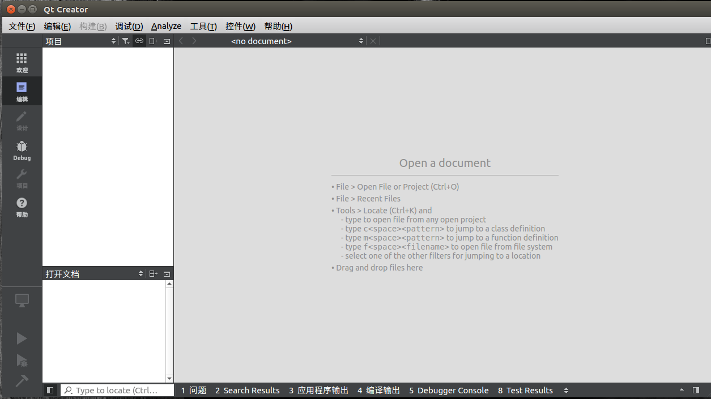
开发平台
·Linux Ubuntu16.04 操作系统
·QT5 集成开发环境
·C++ 编程语言
关于Linux下QT的中文输入问题请参考:
https://blog.csdn.net/amusi1994/article/details/78147696
简单聊天程序

Slide 7
知识点、技术难点
socket模块
socket基本上是两个端点的程序之间的“信息通道”。分布在不同计算机上的程序，通过套接字相互发送信息
一个套接字就是socket模块中socket类的一个实例。在创建一个服务器套接字后，让它等待连接。这样它就在某个网络地址处(IP地址和一个端口号的组合)监听，直到有客户端套接字连接。连接完成后，两者就可以进行交互了。
QT提供了QTcpServer和QTcpSocket两个类来支持TCP协议的通信，其中QTcpServer用listen操作负责监听指定的网络地址和端口，当有新的连接产生时，生成新的QTcpSocket类的实例，用它完成和客户端的通信。客户端直接创建QTcpSocket类的实例，用connectToHost操作，与服务端建立连接
简单聊天程序

Slide 8
知识点、技术难点
QT creator
QT是一个跨平台的集成开发环境，支持Windows、Linux、Mac等操作系统，方便项目移植——不同平台需要安装相应的QT开发环境和运行库
编写源程序QT提供一套C++函数库，方便项目开发
QT提供一套C++图形用户接口库，有图形界面快速开发工具Qt Designer，国际化工具Qt Linguist等，可以进行所见即所得的项目设计
简单聊天程序

Slide 9
b
概要设计
简单聊天程序

Slide 10
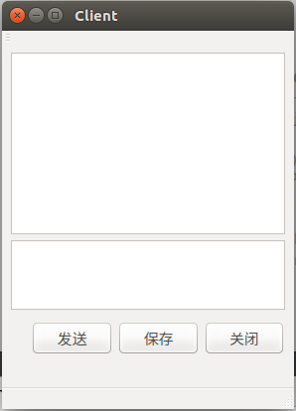
系统架构
界面设计
建立连接
信息交互
关闭窗口
简单聊天程序

Slide 11
功能模块
·socket模块：用于服务器端与客户端的通信
·输入文本框：输入当前要发送的消息
·显示文本框：输出截止至当前时刻已发送的历史消息
·显示文本框的内容保存至文件
简单聊天程序

Slide 12
分工进度
简单聊天程序

Slide 13
c
详细设计
简单聊天程序

Slide 14
程序流程图
服务器端：
客户端：
简单聊天程序

Slide 15
算法伪码
服务器端socket模块：
tcp_server = new QTcpServer();
int port = 1234;
tcp_server->listen(QHostAddress::Any,port);
qDebug()<<"Server is listening";
connect(tcp_server,&QTcpServer::newConnection,this,&MainWindow::server_new_connect);
void MainWindow::server_new_connect()
{
tcp_socket = tcp_server->nextPendingConnection();
qDebug()<<"Connection established!";
}
创建服务器，监听是否有链接请求
当有连接请求时，调用server_new_connect()成员函数
创建tcp_socket，并建立连接
简单聊天程序

Slide 16
算法伪码
客户端socket模块：
tcp_socket = new QTcpSocket(this);
QString IP = "127.0.0.1";
int port = 1234;
tcp_socket->connectToHost(IP,port);
if(!tcp_socket->waitForConnected(30000))
{
qDebug() << "Connection failed!";
}else
{
qDebug() << "Connect successfully!";
ui->pushButton->setEnabled(true);
}
客户创建socket
向IP地址“127.0.0.1”; 端口号“1234”发送连接请求
在等待时长内判断连接是否成功
简单聊天程序

Slide 17
算法伪码
void MainWindow::send_message()
{
QDateTime current_date_time =QDateTime::currentDateTime();
QString current_date =current_date_time.toString("yyyy-MM-dd hh:mm:ss");
QString data = "Client: " + current_date + '\n' + ui->textEdit->toPlainText();
tcp_socket->write(data.toLocal8Bit());
tcp_socket->flush();
ui->textBrowser->append(data);
ui->textEdit->clear();
}
void MainWindow::recv_message()
{
QByteArray buffer;
buffer = tcp_socket->readAll();
if(!buffer.isEmpty())
{
ui->textBrowser->append(buffer);
}
}
发送消息
接收消息
简单聊天程序

Slide 18
算法伪码
聊天记录保存：
void MainWindow::save_message()
{
QFile myFile("ChattingData");
myFile.open(QIODevice::WriteOnly);
QTextStream outfile(&myFile);
outfile<<ui->textBrowser->toPlainText();
myFile.close();
}
以只写的方式打开ChattingData这个文件
创建一个文本流，将文本输入框中的内容通过文本流导入到文件中
简单聊天程序

Slide 19
d
案例改进
简单聊天程序

Slide 20
需要改进的方面
·GUI界面不够美观
设计更加丰富，美观的GUI界面
·聊天只能一对一的进行
设计一个聊天室，使更多的人进行信息交互
·ip地址和port端口已在程序中设置好，无法改变
将ip地址和port端口作为用户输入保存起来，需要时进行调用
简单聊天程序

Slide 21
e
案例总结
简单聊天程序

Slide 22
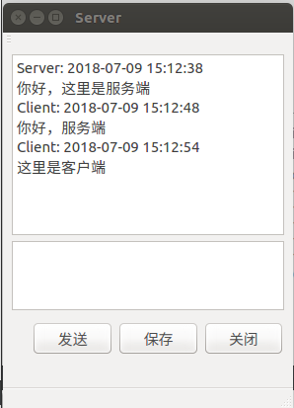
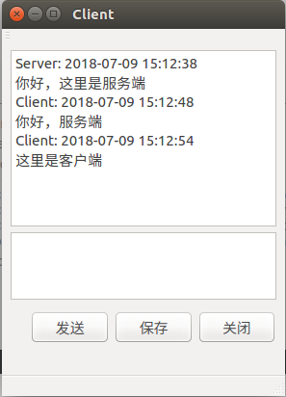
运行效果
简单聊天程序

Slide 23
优点
界面简洁
支持全双工通信
基于QT5设计的聊天程序
采用QT开发环境，可移植性好
缺点
不能支持多人聊天
不能传输附件
简单聊天程序

Slide 24
THANKS！
简单聊天程序

